Slide 1
圆的面积（二）
课堂导入-新知探究-课堂练习-课堂小结-课堂作业
WWW.PPT818.COM

Slide 2
1.掌握圆面积计算公式。
2.能运用圆面积知识解决一些简单实际的问题。
3.体会“化曲为直”的思想，初步感受极限思想。

Slide 3
填一填：
(1)一个圆的半径是5 cm,它的周长是( )cm,
面积是( )cm²。
(2)一个圆的直径是10cm,它的周长是( )cm,
面积是( )cm²。
(3)一个圆的周长是15.7 m,它的半径是( )m,
面积是( )m²。
31.4
78.5
31.4
78.5
2.5
19.625

Slide 4
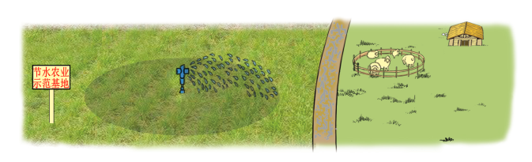
喷水半径是3米，喷水头转动一周，能浇多大面积的农田？
3m
喷水龙头转动一周，浇灌农田的形状是圆。
3.14×3²
=3.14×9
=28.26（m²）
答：能浇灌28.26平方米的农田。

Slide 5
量得圆形羊圈的周长是125.6米。这个羊圈的面积是多少平方米？
3m
半径：125.6÷3.14÷2＝20（m）
面积：3.14×20²＝1256（m²）
答：这个羊圈的面积是1256平方米。

Slide 6


下面是一种有意思的推导圆面积的方法，读一读，填一填。
像三角形，它们的面积一样。
沿线
剪开
r
2 r
π
这是一个由草绳编织成的圆形茶杯垫片。

Slide 7
观察图形，你能得到哪些信息？
沿线
剪开
r
π
2 r
三角形的面积相当于圆的面积。
底相当于圆的( )，高相当于圆的( )。
周长
半径

Slide 8
沿线
剪开
r
π
2 r
底×高
三角形的面积=
2
2πr ·r
所以圆的面积：S= = πr ²
2

Slide 9
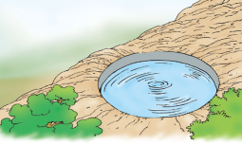
1
有一圆形蓄水池。它的周长是31.4m，它的占地面积约是多少？
半径：31.4÷3.14÷2
=10÷2=5（m）
面积：3.14×5²＝78.5（m²）
答：它的占地面积是78.5平方米。

Slide 10
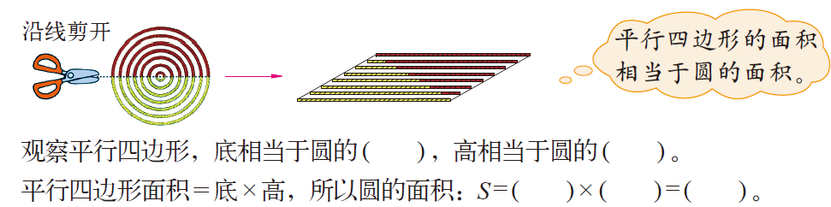
2
把圆形茶杯垫片沿直线剪开，得到两个近似的三角形，再拼成平行四边形。
C
r
2
πr
r
πr²

Slide 11
3
淘气用两根长度都是62.8cm的铁丝分别围成正方形和圆，它们围成的面积一样大吗？
正方形：62.8÷4=15.7(cm)
15.7×15.7=246.49(cm²)
圆：62.8÷3.14÷2=10(cm)
3.14×10²=314(cm²)
因为314>246.49，
所以圆的面积大。

Slide 12
1.在计算有关面积的实际问题时要把问题转化成圆，找到圆的半径，就能计算出面积了。
2.如果已知圆的周长，要计算圆的面积，就要先用周长除以π，求出直径，再除以2求出半径，再利用圆面积公式计算面积。

Slide 13
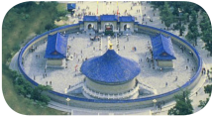
1
北京天坛公园的回音壁是闻名世界的声学奇迹，它是一道圆形围墙。圆的直径约为61.5米，周长与面积分别是多少？（结果保留一位小数）。
周长：3.14×61.5≈193.1（m）
面积：3.14×（61.5÷2）²
=3.14×945.5625
≈2969.1（m²）
答：周长是193.1m，面积是2969.1m² 。

Slide 14
2
下图时钟分针长10厘米，那么分针走一圈扫过的面积是多少平方厘米？
3.14×10²
＝3.14×100
＝314（cm²）
答：是314平方厘米。

Slide 15
3
鼓楼中心岛是半径 10米的圆，它的占地面积是多少平方米？
3.14×10²
=3.14×100
=314 （平方米）
答：是314平方米。

Slide 16
4
一只羊栓在一块草地中央的树桩上，树桩到羊颈的绳长是 3米。这只羊可以吃到多少平方米地面的草？
3.14×3²
=3.14×9
=28.26 （平方米）
答：是28.26平方米。

Slide 17
5
小华量得一根树干的周长是75.36厘米，这根树干的横截面大约是多少平方厘米？
75.36÷3.14=24（厘米） 24÷2=12（厘米）
3.14×12²
=3.14×144=452.16 （平方厘米）
答：是452.16平方厘米。

Slide 18
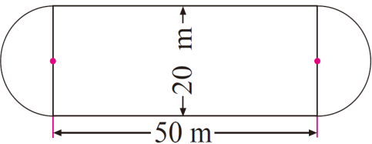
6
一个运动场跑道的形状与大小如图。两边是半圆形，中间是长方形，这个运动场的占地面积是多少？

Slide 19
长方形面积：50×20＝1000（m²）
圆面积： 3.14×（20÷2）²
=3.14×100=314（m²）
占地面积：1000＋314＝1314（m²）
答：这个运动场的占地面积是1314m²。

Slide 20
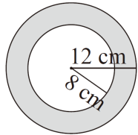
7
求图中阴影部分的面积。
阴影部分的面积＝大圆面积－小圆面积
3.14×12²－3.14×8²
=3.14×144－3.14×64
=452.16－200.96
=251.2（cm²）

Slide 21
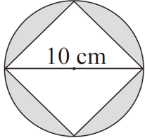
8
求下图中阴影部分的面积。
3.14×5²-5×2×5
=78.5-50
=28.5(cm²)

Slide 22
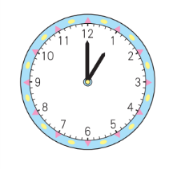
9
下面的钟表的分针长10cm。
(1)从1时到2时，分针针尖走过了多少厘米？
3.14×(10×2)
=3.14×20
=62.8(厘米)
答：分针针尖走过了62.8厘米。

Slide 23
(2)从1时到2时，分针扫过的面积是多少平方厘米？
3.14×10²
=3.14×100
=314(平方厘米)
答：分针扫过的面积是314平方厘米。

